Slide 1
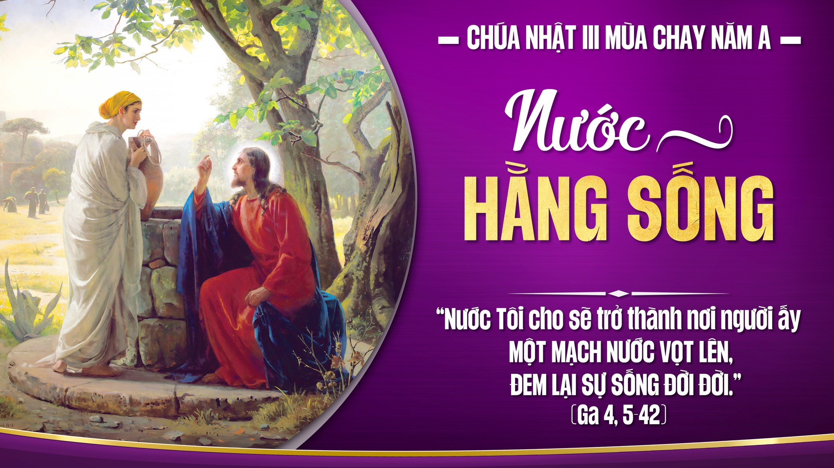

Slide 2
Nhân danh Cha †
và Con † và Thánh Thần †. Amen.

Slide 3
KINH CHÚA THÁNH THẦN
Chúng con lạy ơn Đức Chúa Thánh Thần, thiêng liêng sáng láng vô cùng.

Slide 4
Chúng con xin Đức Chúa Thánh Thần xuống đầy lòng chúng con, là kẻ tin cậy Đức Chúa Trời,

Slide 5
và đốt lửa kính mến Đức Chúa Trời trong lòng chúng con;

Slide 6
Chúng con xin Đức Chúa Trời cho Đức Chúa Thánh Thần xuống,

Slide 7
sửa lại mọi sự trong ngoài chúng con. Chúng con cầu cùng Đức Chúa Trời

Slide 8
xưa đã cho Đức Chúa Thánh Thần xuống soi lòng dạy dỗ các Thánh Tông Đồ,

Slide 9
thì rày chúng con cũng xin Đức Chúa Trời cho Đức Chúa Thánh Thần lại xuống

Slide 10
an ủi dạy dỗ chúng con làm những việc lành,

Slide 11
vì công nghiệp vô cùng Đức Chúa Giêsu Kitô là Chúa chúng con. Amen.

Slide 12
KINH TRUYỀN TIN
Xướng: Đức Chúa Trời sai Thánh Thiên Thần truyền tin cho Rất Thánh Đức Bà Maria.

Slide 13
Đáp: Và Rất Thánh Đức Bà chịu thai bởi phép Đức Chúa Thánh Thần. Kính mừng…..

Slide 14
Xướng: Này tôi là tôi tá Đức Chúa Trời.

Slide 15
Đáp: Tôi xin vâng như lời Thánh Thiên Thần truyền.
Kính mừng…..

Slide 16
Xướng: Chốc ấy Ngôi Thứ Hai xuống thế làm người.

Slide 17
Đáp: Và ở cùng
chúng con.
Kính mừng…..

Slide 18
Xướng: Lạy Rất Thánh Đức Mẹ Chúa Trời, xin cầu cho chúng con.

Slide 19
Đáp: Đáng chịu lấy những sự Chúa Kitô đã hứa.

Slide 20
LỜI NGUYỆN
Lạy Chúa, chúng con xin Chúa ban ơn Chúa xuống trong linh hồn chúng con,

Slide 21
là kẻ đã nhờ lời Thánh Thiên Thần truyền, mà biết thật Chúa Kitô là Con Chúa

Slide 22
đã xuống thế làm người, thì xin vì công ơn Con Chúa chịu nạn

Slide 23
chịu chết trên cây Thánh Giá, cho chúng con ngày sau khi sống lại,

Slide 24
được đến nơi vinh hiển, cũng vì công nghiệp Chúa Kitô là Chúa chúng con. Amen.

Slide 25
KINH TIN
Lạy Chúa con, con tin thật có một Đức Chúa Trời là Đấng thưởng phạt vô cùng.

Slide 26
Con lại tin thật Đức Chúa Trời có Ba Ngôi, mà Ngôi Thứ Hai đã xuống thế làm người,

Slide 27
chịu nạn chịu chết mà chuộc tội cho thiên hạ.

Slide 28
Bấy nhiêu điều ấy cùng các điều Hội Thánh dạy

Slide 29
thì con tin vững vàng, vì Chúa là
Đấng thông minh

Slide 30
và chân thật vô cùng đã phán truyền cho Hội Thánh. Amen.

Slide 31
KINH CẬY
Lạy Chúa con, con trông cậy vững vàng, vì công nghiệp Đức Chúa Giêsu

Slide 32
thì Chúa sẽ ban ơn cho con giữ đạo nên ở đời này,

Slide 33
cho ngày sau được lên thiên đàng xem thấy mặt Đức Chúa Trời hưởng phước đời đời,

Slide 34
vì Chúa là Đấng phép tắc và lòng lành vô cùng

Slide 35
đã phán hứa sự ấy chẳng có lẽ nào sai đặng. Amen.

Slide 36
KINH MẾN
Lạy Chúa con, con kính mến Chúa hết lòng hết sức trên hết mọi sự,

Slide 37
vì Chúa là Đấng trọn tốt trọn lành vô cùng,

Slide 38
lại vì Chúa thì con thương yêu người ta như mình con vậy. Amen.

Slide 39
KINH SẤP MÌNH
Lạy Chúa con, con sấp mình xuống trước mặt Chúa con. Con tin thật Chúa ở khắp mọi nơi,

Slide 40
thông biết mọi sự, hằng xem thấy con, hằng nghe lời con cầu nguyện.

Slide 41
Xin Chúa rất nhân từ hãy đoái xem sự nghèo ngặt con và nhậm lời con nguyện.

Slide 42
Lạy Chúa, xin hãy mở miệng lưỡi con ra, thì con sẽ cao rao những lời ngợi khen Chúa.

Slide 43
Lạy Chúa chúng con! Vì dấu † Thánh giá, xin chữa † chúng con, cho khỏi † kẻ thù.

Slide 44
Nhân danh Cha †
và Con † và Thánh Thần †. Amen.

Slide 45
KINH LẠY NỮ VƯƠNG
Lạy Nữ Vương, Mẹ nhân lành làm cho chúng con đặng sống, đặng vui, đặng cậy.

Slide 46
Thân lạy Mẹ! chúng con, con cháu Evà ở chốn khách đày kêu đến cùng Bà,

Slide 47
chúng con ở nơi khóc lóc than thở kêu khẩn Bà thương. Hỡi Ôi! Bà là chủ bầu chúng con,

Slide 48
xin ghé mắt thương xem chúng con. Đến sau khỏi đày,

Slide 49
xin cho chúng con được thấy Đức Chúa Giêsu con lòng Bà gồm phúc lạ.

Slide 50
Ôi khoan thay! nhân thay! dịu thay! Thánh Maria trọn đời đồng trinh. Amen.

Slide 51
Đạo Đức Chúa Trời có 10 điều răn:
Thứ nhất: Thờ phượng một Đức Chúa Trời và kính mến người trên hết mọi sự.

Slide 52
Thứ hai: Chớ kêu tên Đức Chúa Trời vô cớ.
Thứ ba: Giữ ngày Chúa Nhật.

Slide 53
Thứ bốn: Thảo kính cha mẹ.
Thứ năm: Chớ giết người.

Slide 54
Thứ sáu: Chớ làm sự dâm dục.
Thứ bảy: Chớ lấy của người.

Slide 55
Thứ tám: Chớ làm chứng dối.
Thứ chín: Chớ muốn vợ chồng người.

Slide 56
Thứ mười: Chớ tham
của người.
Mười điều răn ấy tóm về hai này mà chớ:

Slide 57
trước kính mến một Đức Chúa Trời trên hết mọi sự; sau lại yêu người như mình ta vậy. Amen.

Slide 58
Hội Thánh có 5 điều răn:
Thứ nhất: dự lễ và kiêng việc xác ngày Chúa Nhật cùng các ngày lễ buộc;

Slide 59
Thứ hai: xưng tội trong một năm ít là một lần;
Thứ ba: rước Mình Thánh Chúa trong mùa Phục Sinh;

Slide 60
Thứ bốn: giữ chay và kiêng thịt những ngày Hội Thánh buộc;

Slide 61
Thứ năm: góp công góp của xây dựng Hội Thánh, tùy theo khả năng của mình.

Slide 62
Đạo Đức Chúa Trời có 7 phép Bí tích:
Thứ nhất: là phép Rửa tội.
Thứ hai: là phép Thêm sức.

Slide 63
Thứ ba: là phép Mình Thánh Chúa.
Thứ bốn: là phép Giải tội.

Slide 64
Thứ năm: là phép Xức dầu thánh.
Thứ sáu: là phép Truyền chức thánh.

Slide 65
Thứ bảy: là phép Hôn phối.

Slide 66
Thương người có mười bốn mối
Thương xác bảy mối:
Thứ nhất: Cho kẻ đói ăn.

Slide 67
Thứ hai: Cho kẻ khát uống.
Thứ ba: Cho kẻ rách rưới ăn mặc.

Slide 68
Thứ bốn: Viếng kẻ liệt cùng kẻ tù rạc.
Thứ năm: Cho khách đỗ nhà.

Slide 69
Thứ sáu: Chuộc kẻ làm tôi.
Thứ bảy: Chôn xác kẻ chết.

Slide 70
Thương linh hồn bảy mối:
Thứ nhất: Lấy lời lành khuyên người.

Slide 71
Thứ hai: Mở dạy kẻ mê muội.
Thứ ba: An ủi kẻ âu lo.

Slide 72
Thứ bốn: Răn bảo kẻ có tội.
Thứ năm: Tha kẻ dể ta.

Slide 73
Thứ sáu: Nhịn kẻ mất lòng ta.
Thứ bảy: Cầu cho kẻ sống và kẻ chết.

Slide 74
CẢI TỘI BẢY MỐI CÓ BẢY ĐỨC
Thứ nhất: Khiêm nhượng, chớ kiêu ngạo.

Slide 75
Thứ hai: Rộng rãi, chớ hà tiện.
Thứ ba: Giữ mình sạch sẽ, chớ mê dâm dục.

Slide 76
Thứ bốn: Hay nhịn, Chớ hờn giận.
Thứ năm: Kiêng bớt, chớ mê ăn uống.

Slide 77
Thứ sáu: Yêu người, chớ ghen ghét.
Thứ bảy: Siêng năng việc Đức Chúa Trời, chớ làm biếng.

Slide 78
PHƯỚC THẬT TÁM MỐI
Thứ nhất: Ai có lòng khó khăn, ấy là phước thật, vì chưng nước Đức Chúa Trời là của mình vậy.

Slide 79
Thứ hai: Ai hiền lành, ấy là phước thật, vì chưng sẽ được đất Đức Chúa Trời làm của mình vậy.

Slide 80
Thứ ba: Ai khóc lóc, ấy là phước thật, vì chưng sẽ được an ủi vậy.

Slide 81
Thứ bốn: Ai khao khát nhân đức trọn lành, ấy là phước thật, vì chưng sẽ được no đủ vậy.

Slide 82
Thứ năm: Ai thương xót người, ấy là phước thật, vì chưng mình sẽ được thương xót vậy.

Slide 83
Thứ sáu: Ai giữ lòng sạch sẽ, ấy là phước thật, vì chưng sẽ được thấy mặt Đức Chúa Trời vậy.

Slide 84
Thứ bảy: Ai làm cho người hòa thuận, ấy là phước thật, vì chưng sẽ được gọi là con Đức Chúa Trời vậy.

Slide 85
Thứ tám: Ai chịu khốn nạn vì đạo ngay, ấy là phước thật, vì chưng nước Đức Chúa Trời là của mình vậy.

Slide 87
NHẬP LỄ
HÃY QUAY VỀ
(Lm. Mi Trầm)

Slide 88
1. Hãy quay về thật lòng ăn năn, hỡi những người lạc bước đường lầm.

Slide 89
Hãy quay về, về cùng Chúa ta: Người thương ta tình thiết tha đậm đà.

Slide 90
ĐK: Hãy đổi mới tinh thần, hãy sống đúng tin mừng người ơi.

Slide 91
Hãy đổi mới tinh thần, hãy sống đúng tin mừng hỡi người.

Slide 93


Slide 94
ĐÁP CA
THÁNH VỊNH 94
(Lm. Thái Nguyên)
(03 câu)

Slide 95
1. Hãy đến đây ta reo hò mừng Chúa, tung hô Ngài Núi Đá độ trì ta.

Slide 96
Vào trước Thiên Nhan ta dâng lời cảm mến,

Slide 97
cùng tung hô theo muôn tiếng đàn ca.

Slide 98
ĐK: Hôm nay ước gì anh em nghe tiếng Chúa. Ngài phán:

Slide 99
“Các người đừng cứng lòng”.

Slide 100
2. Hãy tiến lên ta chung thờ lạy Chúa, hãy bái quì trước Đấng tạo thành ta.

Slide 101
Là Đức Chúa ta, ta nay thuộc dân Chúa.

Slide 102
Ngài trông coi như chăm sóc đoàn chiên.

Slide 103
ĐK: Hôm nay ước gì anh em nghe tiếng Chúa. Ngài phán:

Slide 104
“Các người đừng cứng lòng”.

Slide 105
3. Hãy chú tâm hôm nay lời Chúa phán, chớ cứng lòng giống ở rừng Mas-sa.

Slide 106
Tại Mê-ri-ba cha ông đã thử thách, dù xem Ta qua bao những kỳ công.

Slide 107
ĐK: Hôm nay ước gì anh em nghe tiếng Chúa. Ngài phán:

Slide 108
“Các người đừng cứng lòng”.

Slide 109
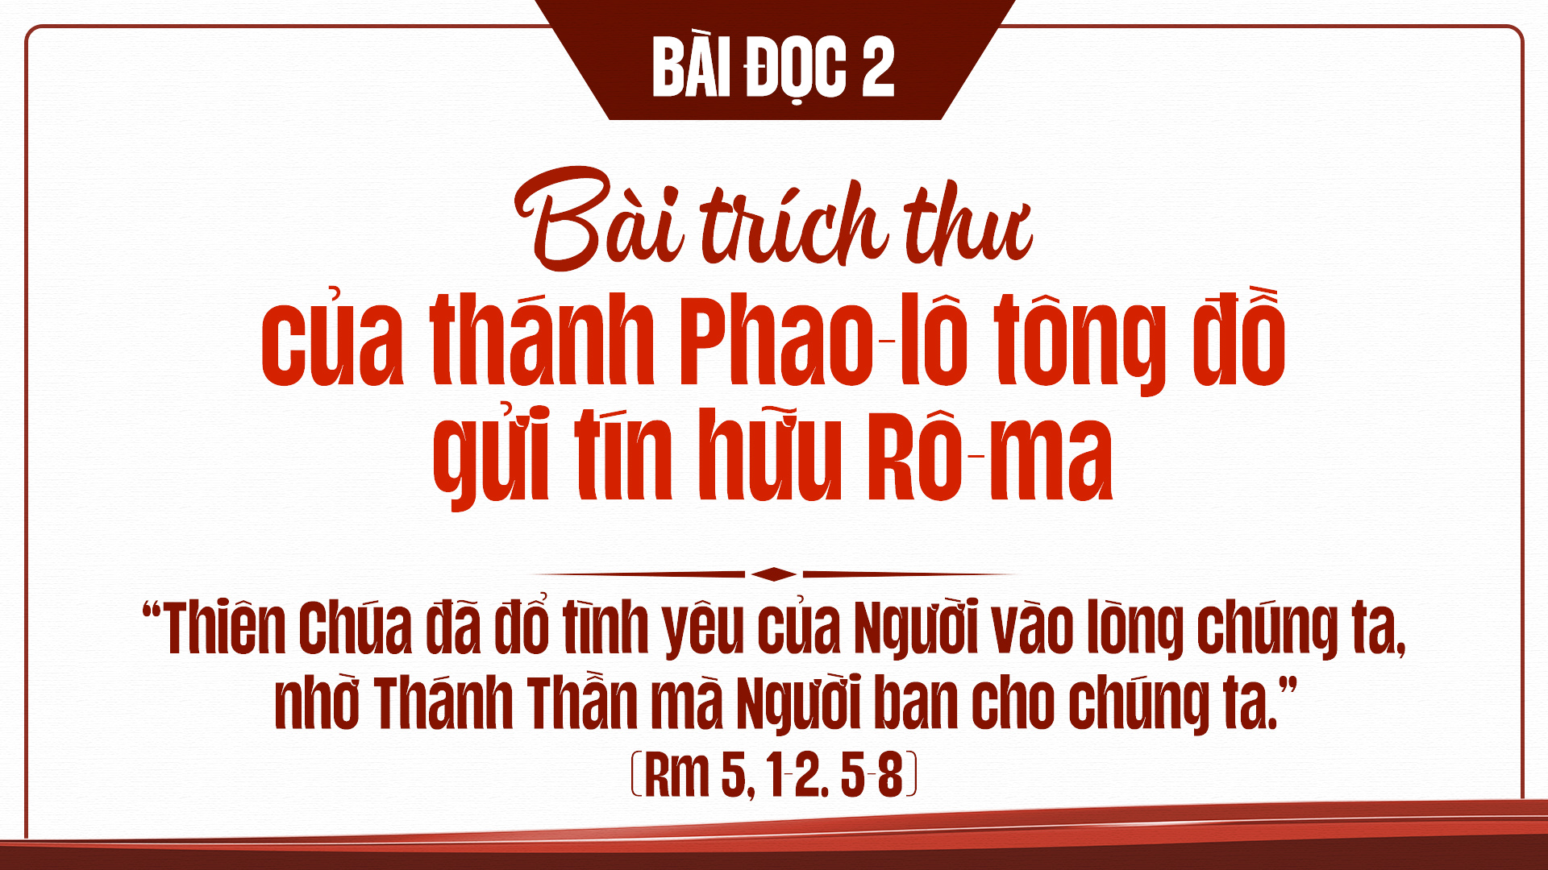

Slide 110
Chúa thật là Đấng Cứu Độ thế gian;
TUNG HÔ TIN MỪNG

Slide 111
xin thương ban cho tôi nước hằng sống để tôi no thỏa muôn đời.

Slide 112
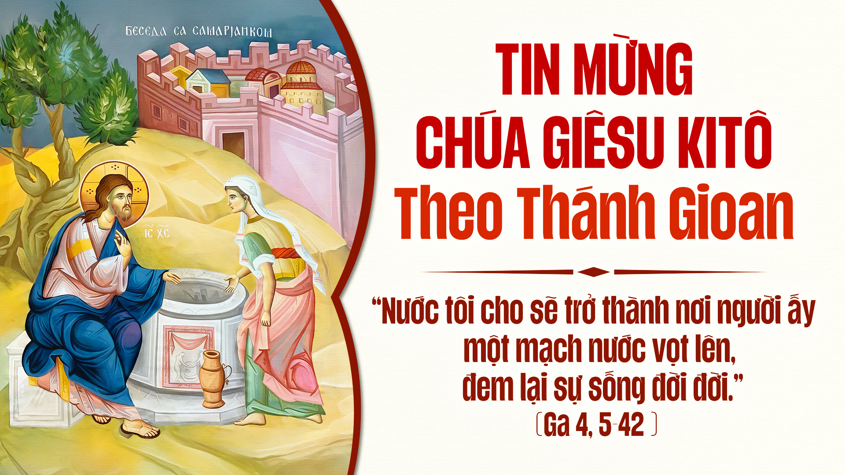

Slide 114
Ct: Tôi tin kính một Thiên Chúa là Cha toàn năng.
KINH TIN KÍNH

Slide 115
Cđ: Đấng tạo thành trời đất muôn vật hữu hình và vô hình.

Slide 116
Tôi tin kính một Chúa Giê-su Ki-tô Con Một Thiên Chúa,

Slide 117
sinh bởi Đức Chúa Cha từ trước muôn đời.

Slide 118
Người là Thiên Chúa bởi Thiên Chúa, Ánh Sáng bởi Ánh Sáng,

Slide 119
Thiên Chúa thật bởi Thiên Chúa Thật Được sinh ra mà không phải được tạo thành,

Slide 120
đồng bản thể với Đức Chúa Cha:nhờ Người mà muôn vật được tạo thành.

Slide 121
Vì loài người chúng ta và để cứu độ chúng ta, Người đã từ trời xuống thế.

Slide 122
Bởi phép Đức Chúa Thánh Thần Người đã nhập thể trong long Trinh Nữ Maria, và đã làm người.

Slide 123
Người chịu đóng đinh vào thập giá vì chúng ta, Thời quan Phong-xi-ô Phi-la-tô;

Slide 124
Người chịu khổ hình và mai táng, ngày thứ ba Người sống lại như lời Thánh Kinh.

Slide 125
Người lên trời, ngự bên hữu Đức Chúa Cha, và Người sẽ lại đến trong vinh quang

Slide 126
để phán xét kẻ sống và kẻ chết, Nước Người sẽ không bao giờ cùng.

Slide 127
Tôi tinh kính Đức Chúa Thánh Thần là Thiên Chúa, và là Đấng ban sự sống,

Slide 128
Người bởi Đức Chúa Cha và Đức Chúa Con mà ra.

Slide 129
Người được phụng thờ và tôn vinh cùng với Đức Chúa Cha và Đức Chúa Con.

Slide 130
Người đã dùng các Tiên tri mà phán dạy.

Slide 131
Tôi tin Hội Thánh duy nhất, thánh thiện, công giáo và tông truyền.

Slide 132
Tôi tuyên xưng có một Phép Rửa để tha tội.

Slide 133
Tôi trông đợi kẻ chết sống lại và sự sống đời sau. Amen.

Slide 135
DÂNG LỄ
LỄ VẬT HOÀ BÌNH
(Lm. Mi Trầm)

Slide 136
ĐK: Con đến dâng lễ vật, với bao tâm tình hoà bình, với lòng khoan dung tha thứ,

Slide 137
với tình yêu thương thắm thiết. Con đến dâng hiến tế, Chúa là tình yêu bao la,

Slide 138
đoái nhận lễ con dâng Cha, thiết tha xin nhận lời.

Slide 139
1. Mối chân tình con đặt nơi Chúa là tình yêu muôn người thắm thiết

Slide 140
Chúa ơi đây lòng con tha thứ, xin nhận cho trái tim hoà bình.

Slide 141
ĐK: Con đến dâng lễ vật, với bao tâm tình hoà bình, với lòng khoan dung tha thứ,

Slide 142
với tình yêu thương thắm thiết. Con đến dâng hiến tế, Chúa là tình yêu bao la,

Slide 143
đoái nhận lễ con dâng Cha, thiết tha xin nhận lời.

Slide 144
2. Chúa không nhận chiên bò hy tế, Ngài chỉ nhận tâm hồn thanh khiết.

Slide 145
Chúa không ưa lễ dâng cao quý, nhưng chỉ ưa trái tim hoà bình.

Slide 146
ĐK: Con đến dâng lễ vật, với bao tâm tình hoà bình, với lòng khoan dung tha thứ,

Slide 147
với tình yêu thương thắm thiết. Con đến dâng hiến tế, Chúa là tình yêu bao la,

Slide 148
đoái nhận lễ con dâng Cha, thiết tha xin nhận lời.

Slide 149
3. Hãy để lại lễ vật dâng Chúa, đi làm hòa với người trước đã.

Slide 150
Đến dâng Cha tình thương tha thứ, Cha rộng ban phúc ân tràn đầy.

Slide 151
ĐK: Con đến dâng lễ vật, với bao tâm tình hoà bình, với lòng khoan dung tha thứ,

Slide 152
với tình yêu thương thắm thiết. Con đến dâng hiến tế, Chúa là tình yêu bao la,

Slide 153
đoái nhận lễ con dâng Cha, thiết tha xin nhận lời.

Slide 154


Slide 155
KINH THÁNH, THÁNH
Thánh, Thánh, Thánh. Chúa là Thiên Chúa các đạo binh

Slide 156
Trời đất đầy vinh quang Chúa. Hoan hô Chúa trên các tầng trời.

Slide 157
Chúc tụng Đấng ngự đến nhân danh Chúa. Hoan hô Chúa trên các tầng trời.

Slide 159
CHIÊN THIÊN CHÚA
Lạy Chiên Thiên Chúa, Đấng xóa tội trần gian, xin thương xót chúng con.

Slide 160
Lạy Chiên Thiên Chúa, Đấng xóa tội trần gian: xin thương xót chúng con.

Slide 161
Lạy Chiên Thiên Chúa, Đấng xóa tội trần gian: xin ban bình an cho chúng con.

Slide 163
Chúa phán: “Ai uống nước Ta sẽ cho,
CA HIỆP LỄ

Slide 164
thì nơi người ấy sẽ trở thành mạch nước vọt đến sự sống đời đời.

Slide 166
HIỆP LỄ
LÒNG CON
SÁM HỐI
(Lm. Thái Nguyên)

Slide 167
1. Này lòng con sám hối bao nhiêu tội đã qua.

Slide 168
Xin Chúa thương thứ tha bao lần con sa bước.

Slide 169
Thật lòng con cương quyết là tránh xa gian tà.

Slide 170
Tình Chúa thương hải hà con vững dạ và vươn xa.

Slide 171
ĐK: Này lòng con sám hối bao nhiêu tội đã qua.

Slide 172
Xin Chúa thương hải hà cho con được giao hòa.

Slide 173
Tình Ngài luôn thiết tha cho con được cải hóa.

Slide 174
Con hát ca cảm tạ Chúa mãi là Tình Yêu.

Slide 175
2. Nguyện đời con luôn sống trong ân tình Chúa thôi.

Slide 176
Luôn tránh xa thói đời bao lọc lừa gian dối.

Slide 177
Nguyện Ngài thương chỉ lối và sáng soi tâm hồn,

Slide 178
để biết luôn can trường con sống trọn đời yêu thương.

Slide 179
ĐK: Này lòng con sám hối bao nhiêu tội đã qua.

Slide 180
Xin Chúa thương hải hà cho con được giao hòa.

Slide 181
Tình Ngài luôn thiết tha cho con được cải hóa.

Slide 182
Con hát ca cảm tạ Chúa mãi là Tình Yêu.

Slide 184
KẾT LỄ
LẠY THÁNH GIUSE
(Đạo Minh)

Slide 185
1. Lạy thánh Giu-se vinh hiển trên nơi diệu quang.

Slide 186
Người được Thiên Chúa phong ban phước lộc cao sang.

Slide 187
Nhớ khi sanh tiền, Cha đã giữ gìn thánh thất:

Slide 188
Dám xin hộ phù đoàn con cái nơi trần gian.

Slide 189
ĐK: Mừng lạy Cha chí nhân, chí lành. Là bạn thanh sạch Đức Nữ trinh.

Slide 190
Nhân đức Cha rạng ngời, soi chiếu muôn nghìn đời,

Slide 191
nguyện cho con noi dấu Người liên: Để sau được vinh phúc vô biên.

Slide 192


